Slide 1
Кабинет рисунка и живописи, его оборудование и оформление
Выполнил: преподаватель Якимова Ирина Николаевна

Slide 2
В связи со спецификой преподаваемой дисциплины в учебном помещении необходимо:
Наличие холодной и горячей воды для работы с красками. Раковины должны быть расположены возле входной двери.
Достаточный уровень освещенности. При большом объёме помещения и недостаточности естественного освещения допускается использование искусственных источников.
Наличие естественной и принудительной вентиляции, отопления.
Наличие отдельного помещения или выделение части пространства для сушки работ.

Slide 3
В составе оборудования кабинета, кроме компьютеров, должна использоваться и другая техника:
Интерактивная доска
Видеоаппаратура
Музыкальный центр
Мультимедийный проектор;

Slide 4
Наглядные пособия
наглядный материал (натурный фонд из предметов быта для натюрмортов, гипсовые пособия – геометрические тела, вазы, розетки и т.д.),
репродукции с картин художников,
художественно-дидактические таблицы по основным разделам изобразительной грамоты (основы перспективы, цветоведения, приемам рисования с натуры и пр.);
систематизированные образцы лучших работ учащихся;
раздаточный материал по темам уроков (наборы открыток, карточек-заданий).

Slide 5
В перечень учебного оборудования кабинета входят следующие позиции:
мольберты;
подиумы для натурных постановок
мебельные стенки для хранения наглядных пособий
затемнение на окна
переносные светильники
классные доски.

Slide 6
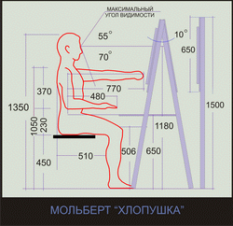
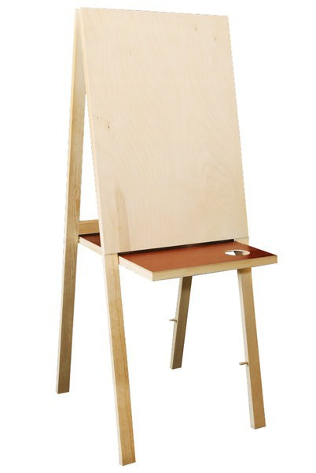
мольберт

Slide 7
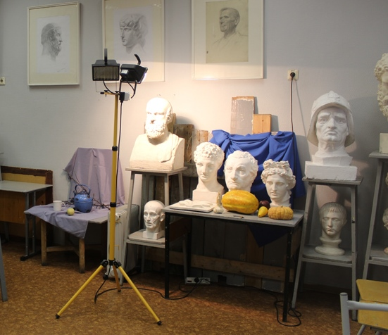
подиумы для натурных постановок

Slide 8
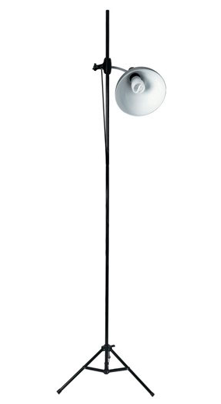
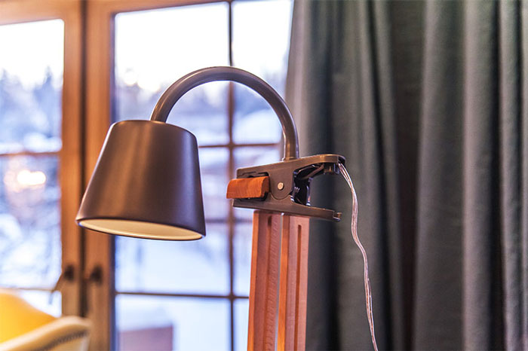
переносные светильники

Slide 9
В освещении кабинета рисунка и живописи используется, как правило, три вида освещения:
основное искусственное;
местное специальное;
естественное (дневной свет).

Slide 10
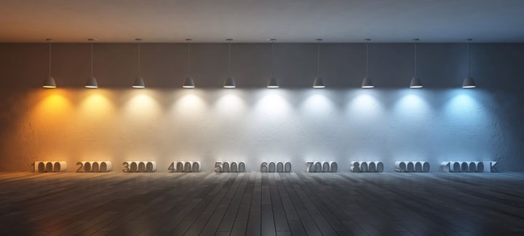
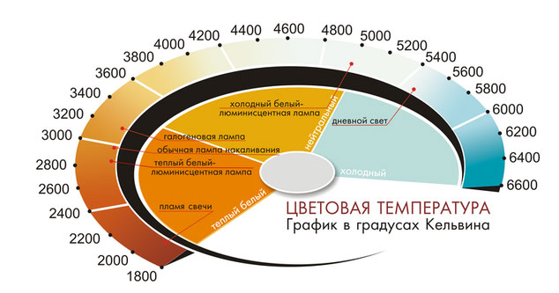
Освещение.
Лучше всего использовать лампочки холодного цвета 5000-5500К. Это наиболее естественный белый оттенок, при котором
комфортно рисовать.

Slide 11
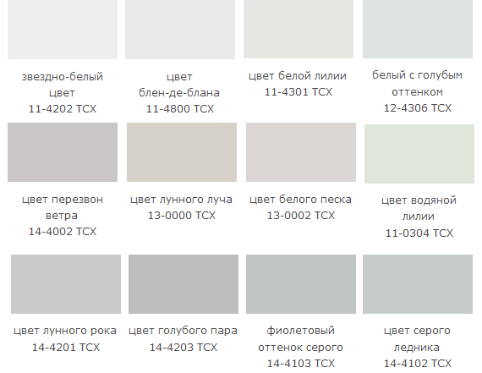
Цвет.
Для учебных кабинетов по рисунку и живописи предпочтительна нейтральная светло-серая гамма различных оттенков они не отвлекают учащихся от восприятия натуры и постановочного материала.

Slide 12
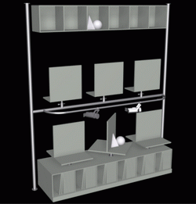
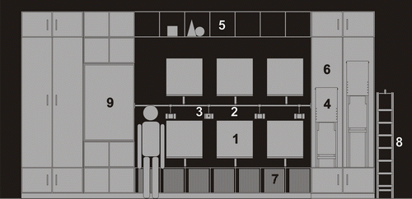
Модульная конструкция

Slide 13
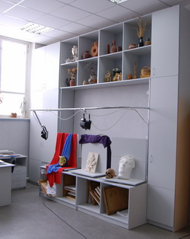
Модульная конструкция

Slide 14
Продуманное и правильное оснащение кабинета в школе – залог успешности реализации образовательной программы.
Спасибо за внимание!

